Slide 1




Slide 2







Câu 1: 74 – 8 = ?
62
64
66
54
500

Slide 3

Câu 2: 47 – 8 = ?
39
38
29
28
1000

Slide 4

Câu 3: 35 – 6 = ?
36
26
31
29
1500

Slide 5

Câu 4: 23 – 9 = ?
14
22
13
24
2000

Slide 6
CHỦ ĐỀ 4
PHÉP CỘNG, PHÉP TRỪ (CÓ NHỚ) TRONG PHẠM VI 100
BÀI 22
PHÉP TRỪ (CÓ NHỚ)
SỐ CÓ HAI CHỮ SỐ VỚI
SỐ CÓ MỘT CHỮ SỐ

Slide 8


1. Đặt tính rồi tính
42 - 5
51 - 9
63 - 7
86 - 8
Bài 1:
42
51
63
86
-
-
-
-
5
9
7
8
7
6
3
4
2
5
7
8

Slide 9

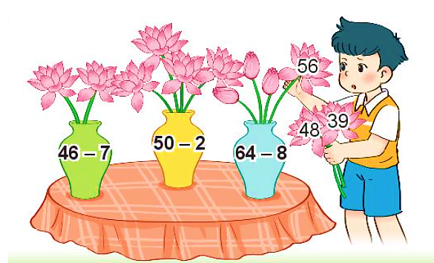

2
Cắm hoa vào lọ thích hợp.
46 – 7 =
48
39
39
50 – 2 =
48

Slide 10
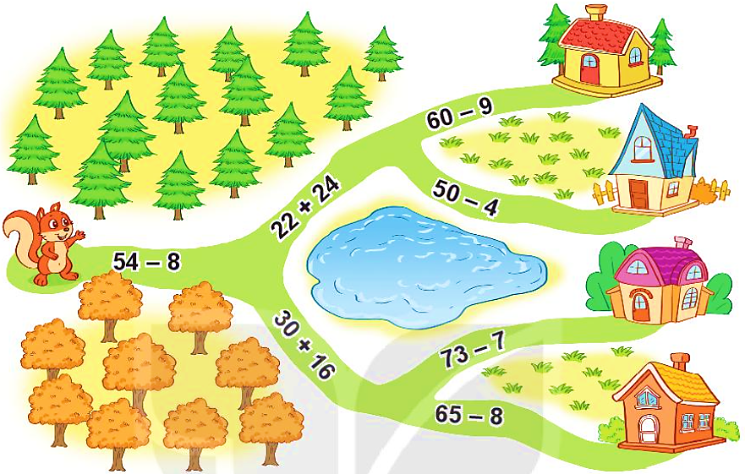

3
Đường về nhà sóc đi qua ba phép tính có kết quả bằng nhau. Tìm nhà cho sóc.
54 – 8 =
46
26
51
22 + 24 =
46
26
46
26
60 – 9 =
46
51
26
46
30 + 16 =
46
26
51
50 – 4 =
46
26
46
73 – 7 =
66
65 – 8 =
26
57
57

Slide 11
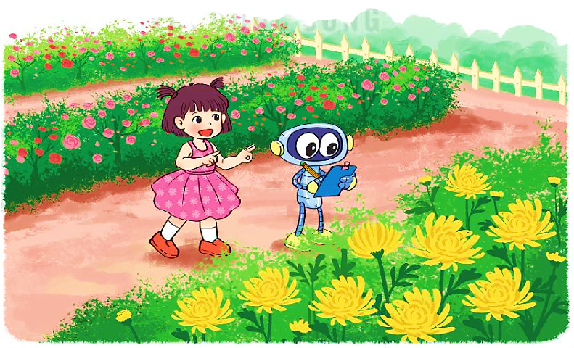
4
Trong vườn có 30 cây hoa hồng và hoa cúc. Mi đếm được có 9 cây hoa cúc. Hỏi trong vườn có bao nhiêu cây hoa hồng?
Tóm tắt
Hoa hồng và hoa cúc : 30 cây
Bài giải
Hoa cúc : 9 cây
Trong vườn có số cây hoa hồng là:
Hoa hồng : ... cây?
30 – 9 = 21 (cây)
Đáp số: 21 cây hoa hồng.

Slide 12
Hẹn gặp lại các con!

